Slide 1

야가자 Yakaja
호텔예약서비스
도형: 자체제작
사진:https://pixabay.com/ko/
팀명: 1조
팀장: 양상민
팀원: 정준엽, 최진규, 지우림, 박지애

Slide 2
Index.
도형: 자체제작
01
개발환경
프로그램 및 언어
02
개발동기
및 목적
03
시스템 개요
시스템 사용과정
04
프로그램 구조
ERD, UML
08
QnA
07
추가, 보완 기능
업데이트 요소
06
시연
프로그램 시연 동영상
05
프로그램 화면
화면설계서, 기능명세서

Slide 3
도형: 자체제작
01 개발환경
프로그램 및 언어

Slide 4
01개발환경
프로그램 및 언어
표: 자체제작
운영체제 | Window 10
언어 | JAVA
도구 | Eclipse
서버 | Tomcat
DB | Oracle 18c

Slide 5
02 개발동기 및 목적

Slide 6
자료 출처:https://www.mk.co.kr/today-paper/view/2022/5251933/
02개발동기 및 목적
그래프: 자체제작
호텔 업주와
숙박 이용자 간
원활하고 편리한 거래

Slide 7
03 시스템 개요
시스템 사용과정

Slide 8
도형: 자체제작
03시스템 개요
아이콘:ppt 내부 아이콘
시스템 사용과정

Slide 9
04 프로그램 구조
ERD, UML

Slide 10
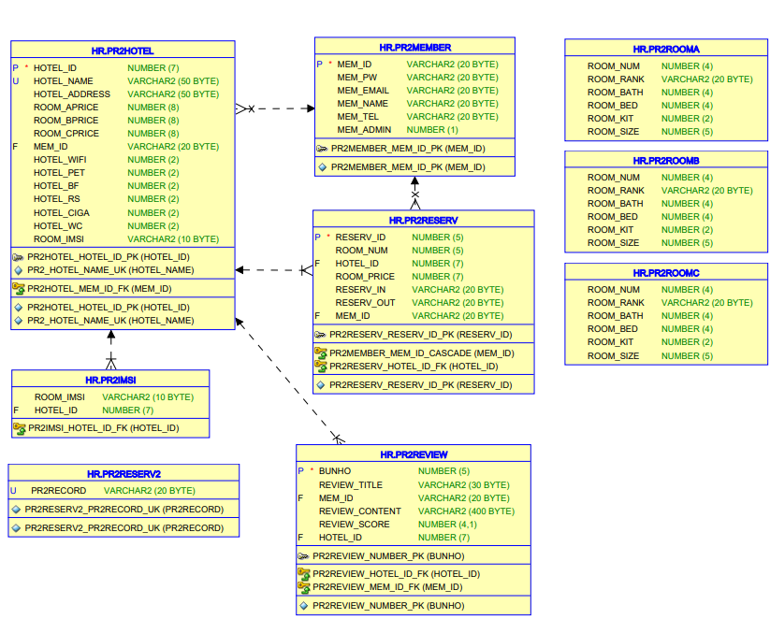
04프로그램 구조
ERD, UML

Slide 11
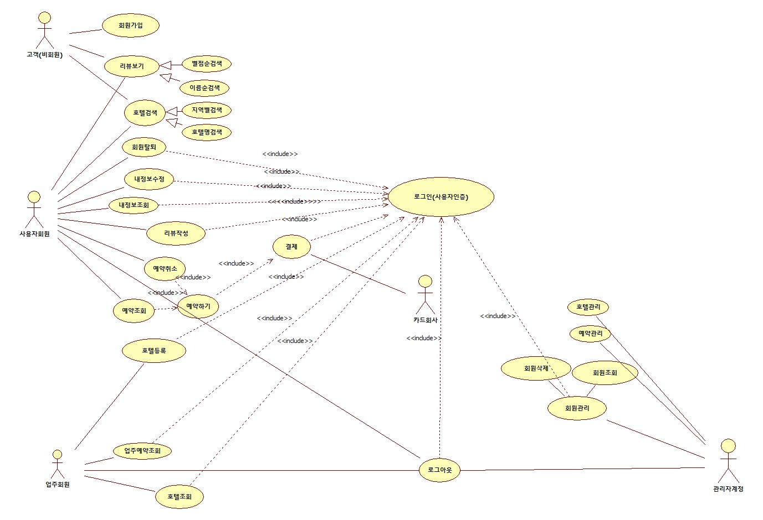
04프로그램 구조
ERD, UML

Slide 12
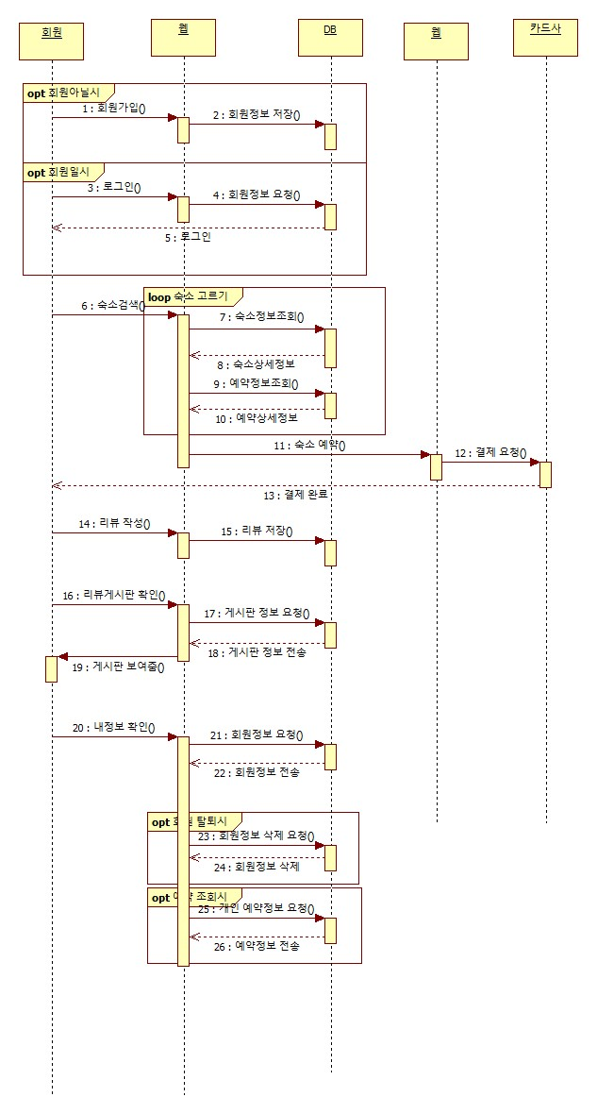
04프로그램 구조
ERD, UML

Slide 13
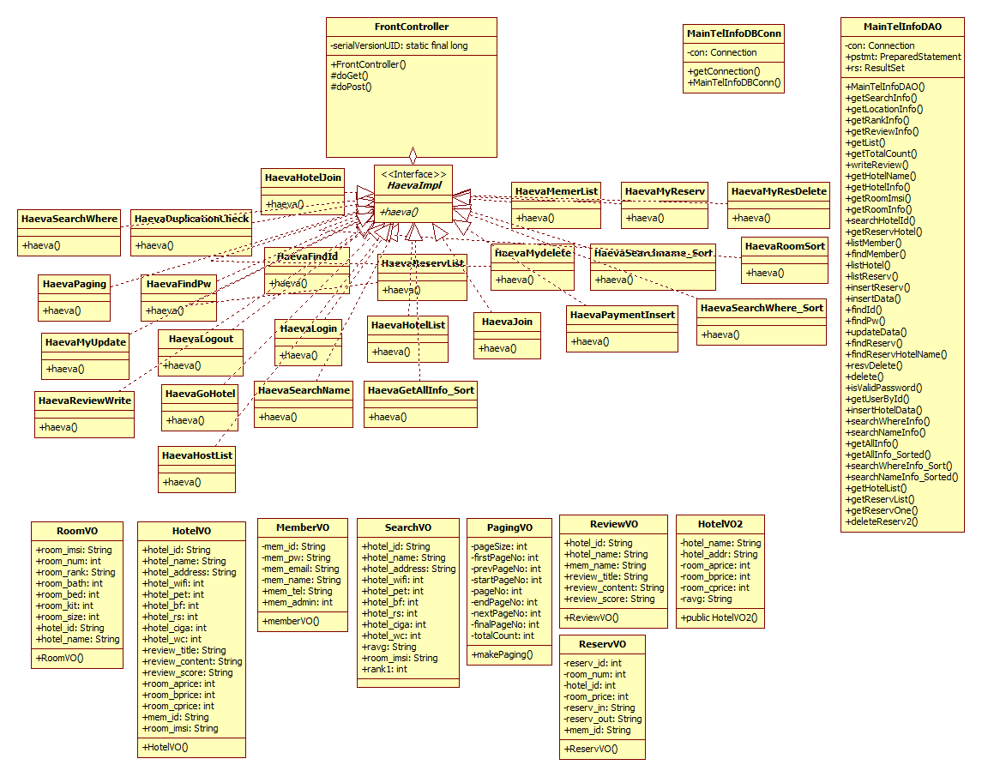
04프로그램 구조
ERD, UML

Slide 14
05 프로그램 화면
화면설계서, 기능명세서

Slide 15
05프로그램 화면
화면설계서, 기능명세서
카카오 오븐 바로가기

Slide 16
06 시연
프로그램 시연 동영상

Slide 17
06시연
프로그램 시연 동영상
https://www.youtube.com/watch?v=Psxh_2xOo54

Slide 18
07 추가,보완기능
업데이트 요소

Slide 19
07추가 보완기능
업데이트 요소
지도 API를 이용한 근처 호텔 찾기 기능.
Maven을 이용하여 결제 검증, 환불기능 구현.
비밀번호 찾기 – 임시 비밀번호 발급 기능.
실시간 채팅 및 고객상담 기능.
지역, 검색어 외의 사용자의 다양한 취향을 반영한 검색 기능 활성화.

Slide 20
08 QnA

Slide 21
08QnA
QnA

